Slide 1
7조
임건웅 2011136097
김희수 2014136038
안성호 2014136075
황운재 2014136139

Slide 2
목차



●
목표
재료
기능
구성
Page Number 01

Slide 3
목표

잠자리 램프

손전등

조명 + 스피커

미러볼
Page Number 02

Slide 4
기능
밝기 조절
01
02
불빛 조절
타이머
04
03
USB
Page Number 03

Slide 5
기능

밝기 조절
> 가변 저항, 3W 파워 LED
가변 저항을 통해 LED 밝기 조절

불빛 변경 : 점등, 색깔 변경, 소등
>터치센서, RGB LED
한 번 누를 시 ON
그 다음 한 번 누를 시 RED
그 다음 한 번 누를 시 GREEN
그 다음 한 번 누를 시 BLUE
그 다음 한 번 누를 시 OFF
Page Number 04

Slide 6
기능

USB
> 리튬 폴리머 충전기, 리튬 폴리머 베터리
탈 부착 가능한 USB 충전기

타이머
>터치센서 2개, 4x7 세그먼트 LED
터치센서 1개, 4x7 세그먼트 LED 왼쪽 2칸 : 분 결정
터치센서 1개, 4x7 세그먼트 LED 오른쪽 2칸 : 초 결정
Page Number 05

Slide 7
구성도 앞면 외부

7x4 세그먼트 LED
왼쪽 2칸은 분을 나타내고 오른쪽 2칸은 초를 나타낸다.
Page Number 06

Slide 8
구성도 앞면 내부

아두이노

리튬 폴리머 충전기, 리튬 폴리머 베터리

3W 파워 LED, RGB LED
Page Number 07

Slide 9
구성도 윗면

가변 저항
밝기 조절

터치센서 2개
왼쪽에 분을 나타내고 오른쪽에 초를 나타낸다.

터치센서
점등, 불빛 변경, 소등
Page Number 08

Slide 10
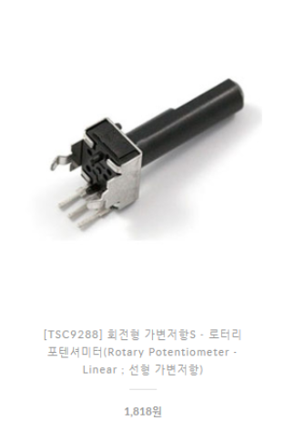
가변 저항

손잡이
밝기 조절

가변 저항
Page Number 09

Slide 11
재료
터치센서 1개
아두이노 3W 파워 LED
1,200원
2,500원
RGB LED 모듈
리튬 폴리머 충전기
1,200원
6,900원
초소형 4x7 세그먼트 LED
리튬 폴리머 베터리
4,545원
5,800원
22,145원 + α
추가 구입 터치센서 2개 + 가변 저항 + 원형 아클릴판
예상 지출 2,400 + 1,818 + 10,300 = 14,518
Page Number 10

Slide 12
Q & A
Page Number 11

